Slide 1

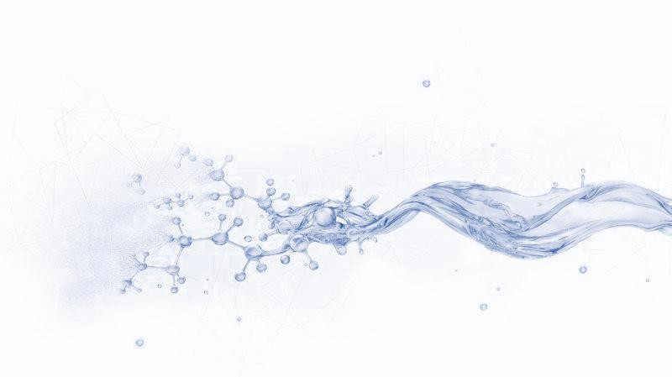
技术说明书
PF-AQUASEAL
物理封堵剂
发布日期： 2024-6-10
PF-AQUASEAL是一种纳米级可变形颗粒和刚性颗粒混合物，通过封堵地层孔隙和微裂缝降低孔隙压力传递。由于其粒径较小，还可通过桥接孔喉入口，有效降低钻井液滤失量。
主要特性
降低压力传递速率
降低压差粘附卡钻风险
良好的页岩封堵性能
良好的抗盐性能
应用范围
适用于页岩和衰竭砂岩地层
适用温度：≤180℃(360℉)
推荐加量：20-30kg/m³(7-10.5ppb)
理化性能
外观 | 灰色自由流动粉末
水分，% | ≤7
pH值 | 8~10
包装储运
包装要求：复合包装袋或按用户要求
包装规格：25kg/袋或按用户要求
贮存条件：贮存在干燥通风处
本信息仅供参考，COSL对该部分的信息不做任何担保和保证。
www.cosl.com.cn
中海油田服务股份有限公司
所有涉及到的产品和质量保障应遵守销售条款。本文件中的内容不具法律效应，也不是有效的法律建议。
河北省廊坊市三河燕郊行宫西大街81号
zhangxd11@cosl.com.cn
+86-10-8452 2344

